Slide 1

精品资源共享课
课程名称：传热学 Heat Transfer
内 容：第26讲
5-6外掠平板层流分析解及比拟理论
主 讲 人：王秋旺

Slide 2
本章教学内容
总体学习目标
5-1 对流换热概述
5-2 对流换热问题的数学描写
5-3 边界层分析及边界层方程组
5-4 流体外掠平板传热层流分析解及比拟理论

Slide 3
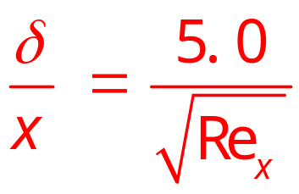
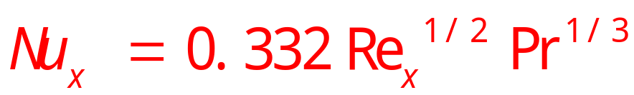
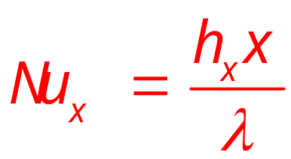
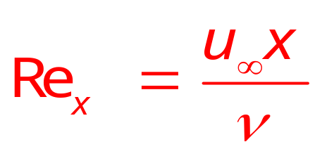

一、外掠等温平板层流对流换热问题的分析解
1.解的结果
2.特征数
(1) 努塞尔数Nu_{x}：
与Bi数的区别？
(2) 雷诺数：
(3) 层流流动的判别条件：
5.4 流体外掠平板传热层流分析解及比拟理论

Slide 4
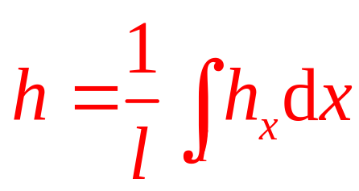
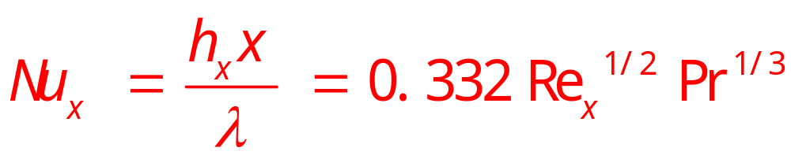
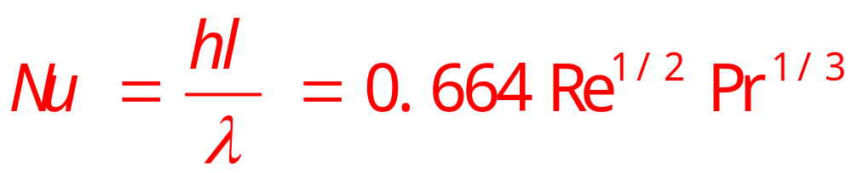

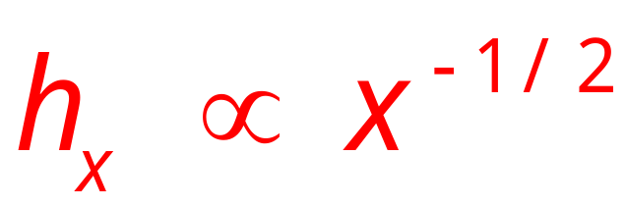
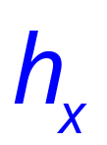


长度为 l 的等温平板的平均努塞尔数计算：
局部努塞尔数 ：
平均努塞尔数：
5.4 流体外掠平板传热层流分析解及比拟理论

Slide 5
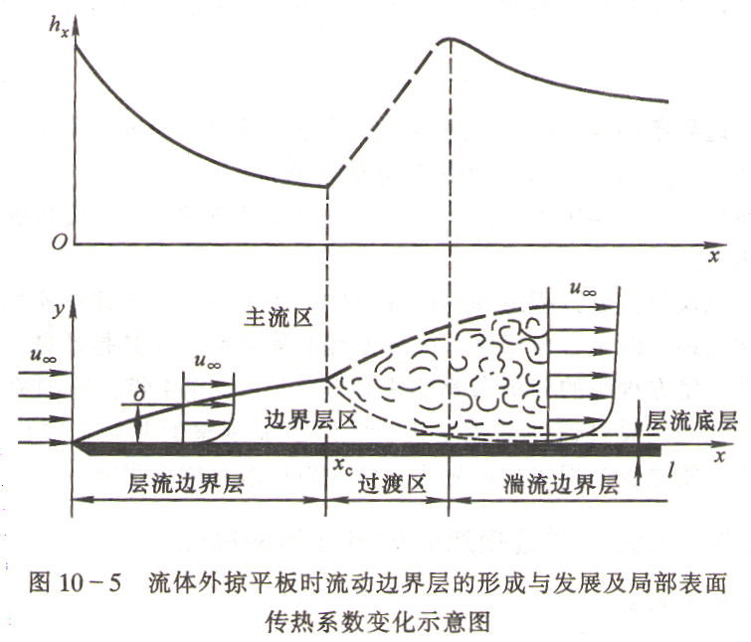
二、局部对流换热系数与边界层的关系
流体外掠平板时流动边界层的形成
及局部表面传热系数变化示意图
5.4 流体外掠平板传热层流分析解及比拟理论

Slide 6
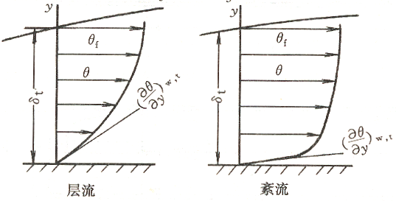
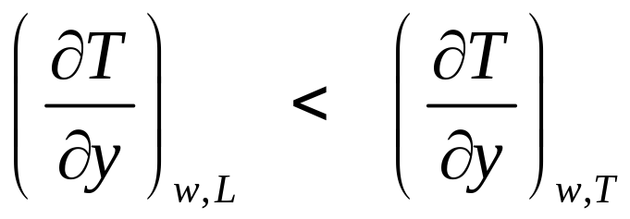
层流：温度呈抛物线分布
湍流：温度呈幂函数分布
湍流边界层贴壁处的温度梯度明显大于层流，湍流换热比层流换热强
5.4 流体外掠平板传热层流分析解及比拟理论

Slide 7
三、应用边界层概念应注意的问题
(1)上述边界层概念及分析是以沿平板的无界外部流动为例进行介绍的，内部流动的边界层情况不同
(2)在平板前缘很短一段距离内，边界层理论不适用
(3)若出现边界层脱体，或发生回流情况，边界层的特性也将改变
(4)对于高Pr数的油类和低普朗特数的液态金属，边界层的分析也不适用
5.4 流体外掠平板传热层流分析解及比拟理论

Slide 8
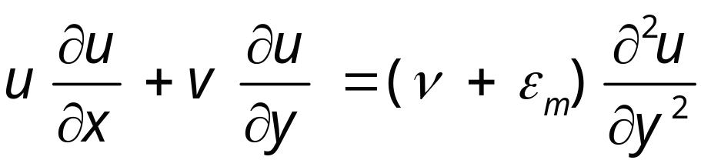
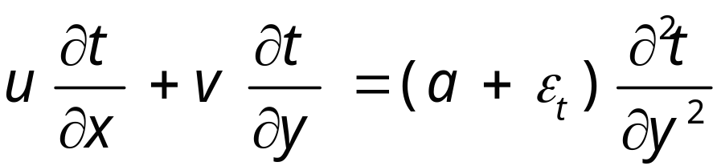
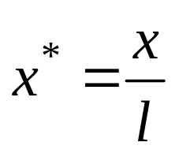
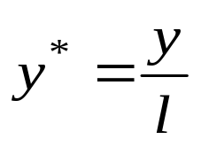
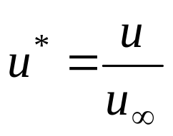
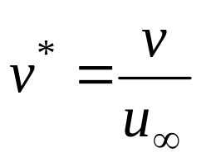
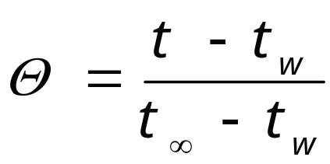
四、比拟理论简介
这里以流体外掠等温平板的湍流换热为例。
湍流边界层动量和能量方程为
湍流动量扩散率
湍流热扩散率
引入下列无量纲量：
5.4 流体外掠平板传热层流分析解及比拟理论

Slide 9
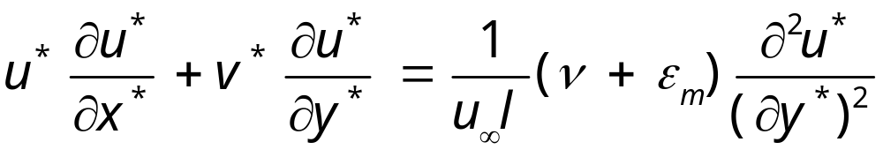
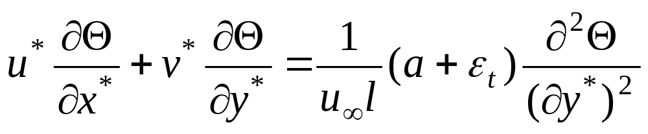


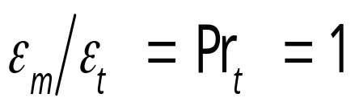
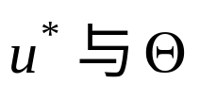
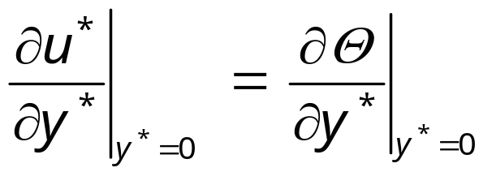
则有
雷诺认为：由于湍流切应力 和湍流热流密度 均由脉动所致，因此，可以假定：
湍流Pr数
当 Pr = 1时，则 应该有完全相同的解，此时：
5.4 流体外掠平板传热层流分析解及比拟理论

Slide 10
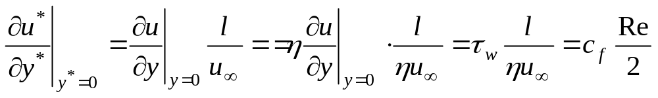
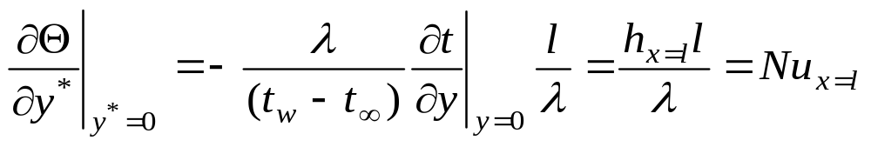
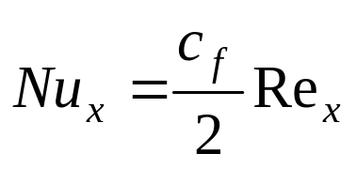
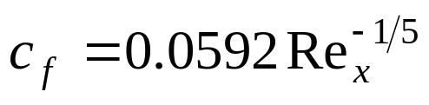
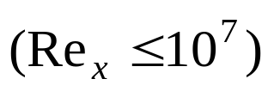
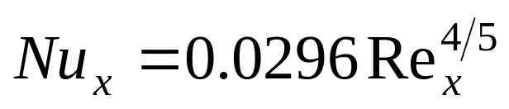
而
类似地：
⇒
实验测定平板上湍流边界层阻力系数为：
⇒
这就是有名的雷诺比拟
（成立前提：Pr=1）
5.4 流体外掠平板传热层流分析解及比拟理论

Slide 11
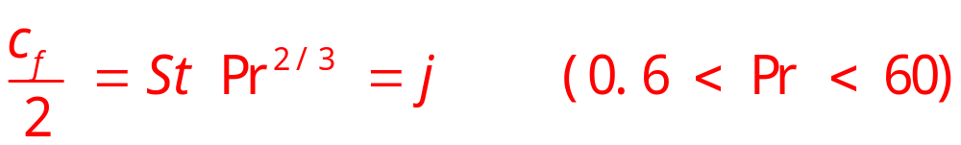

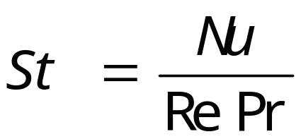
当 Pr ≠ 1时，需要对该比拟进行修正，于是有
契尔顿－柯尔本比拟（修正雷诺比拟）：
式中，称St为斯坦顿（Stanton）数，其定义为
j 因子，在制冷、低温工业的换热器设计中应用较广。
5.4 流体外掠平板传热层流分析解及比拟理论

Slide 12
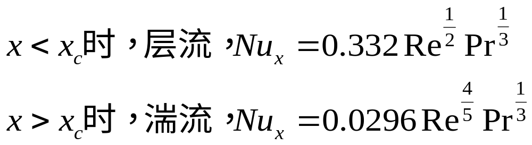
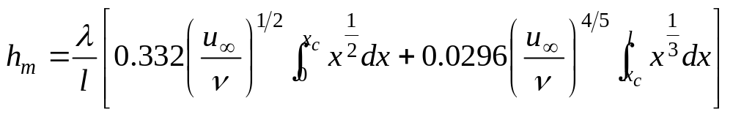
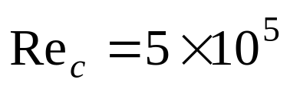
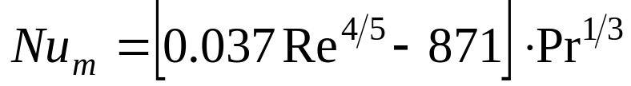
当平板长度l 大于临界长度x_{c} 时，平板上的边界层由层流段和湍流段组成。其Nu分别为：
则平均对流换热系数 h_{m} 为:
如果取 ，则上式变为：
5.4 流体外掠平板传热层流分析解及比拟理论

Slide 13
谢 谢！
王秋旺（教授）
西安交通大学，能源与动力工程学院
Email: wangqw@mail.xjtu.edu.cn
Tel and Fax: +86-29-82665539 http://chex.xjtu.edu.cn

Slide 14
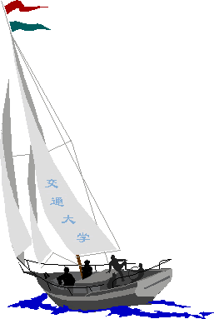
同舟共济
渡彼岸!
People in the same boat help each other to cross to the other bank, where….

